Slide 1


MOOC ABC Gestion de projet
Management visuel de projet
Enseignant : Pierre Mongin
Mars 2015

Slide 2








Management visuel de projet
80%
du temps
Les différents acteurs doivent être informés en permanence pour que le projet devienne LEUR projet.
Notes:
Ce module va vous aider à utiliser la visualisation dans vos projets. En effet pour qu’un projet réussisse, il faut que les acteurs se synchronisent en permanence. Dans un projet, 80% du temps est donc consacré à la circulation des données entre les parties prenantes. Il faut donc bien connaître les acteurs et les conflits potentiels qui pourraient intervenir. Pour mener à bien ce projet, les différents acteurs doivent être informés en permanence pour que le projet devienne LEUR projet. Et c’est là que le management visuel prend toute son importance ?

Slide 3

Management visuel de projet

Notes:
Je m’appelle Pierre Mongin. Je vous propose d’utiliser le management visuel dans vos projets basé sur mes expériences de terrain et d’enseignement. C’est , en effet, la combinaison de mon expérience professionnelle en tant que directeur d’office d’HLM et de professeur associé à l’Université de Lille 1 qui m’ont amené à écrire le livre Organisez vos projets avec le mind mapping.

Slide 4
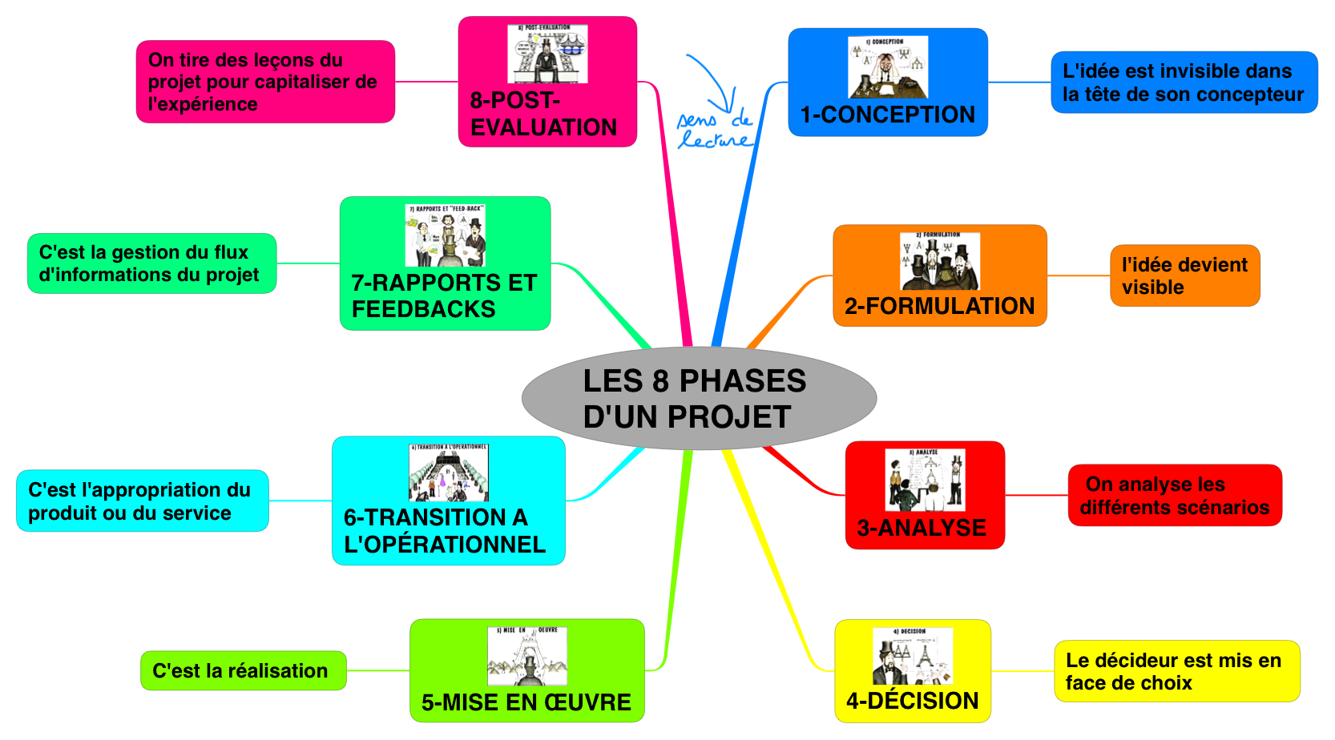
Management visuel de projet

Notes:
Le management visuel, c'est utiliser des cartes mentales et conceptuelles en complément des rapports et des tableaux. Comme sur la carte mentale qui s’affiche, nous verrons comment utilisez au-delà des mots, les images, les couleurs et la typographie.
Une carte vous aide à savoir où vous êtes, d'où vous venez mais aussi et surtout où vous allez.

Slide 5

Bénéfices du management visuel
Message immédiat
Instructions claires
Problèmes à résoudre

Modèles pour agir
Notes:
Le management visuel livre en permanence un message immédiat, des instructions claires. Il affiche aussi les problèmes à résoudre et différents modèles pour agir.
A l'issue de ce module, vous serez donc capable d'utiliser des outils simples comme les Post-it ou un logiciel libre comme CmapTools pour manager visuellement votre projet. Vous gagnerez du temps dans la coordination et l'implication de vos acteurs grâce à une circulation accélérée des informations.

Slide 6



Management visuel de projet
Cours distribué sous licence
Creative Commons
Paternité :
citer le nom de l’auteur
ne pas faire de plagiat
Utilisation non commerciale :
Totalement gratuite pour usage personnel ou dans un cadre bénévole
Entreprise ou cursus universitaire : demander l’autorisation

Partage sous licence identique
Crédit icônes : creativecommons.org
Notes:
Ce cours est distribué sous licence libre. Vous pouvez donc l'utiliser librement pour un usage personnel. Pensez à citer l'auteur et ne pas faire de plagiat.
Il est réservé pour une utilisation non commerciale. Il est totalement gratuit pour un usage personnel ou dans un cadre bénévole.
Si vous êtes en entreprise, en formation continue ou en cursus universitaire école, il vous faut obtenir mon autorisation.
Si vous souhaitez réutiliser mes diapositives, sachez que vous devez les partager sous licence libre identique.
Crédit icônes : http://creativecommons.org/about/downloads

Slide 7

Etoile Polaire
Petite Ourse
Crédit image : Wikimédia
Notes:
Un projet ou notre cerveau, ou encore Internet ressemblent fortement à une nuit étoilée. Ils sont remplis de millions d'étoiles (de données) que nous avons du mal à relier entre elles. La solution consiste à construire des modèles virtuels qui nous aident à retrouver notre chemin.
C'est un univers en expansion sans panneaux indicateurs !
Le ciel étoilé ressemble aux données d’un projet. Seul un modèle visuel comme celui de la Petite Ourse peut nous aider à repérer le Nord. Nous verrons comment un modèle aide à gérer notre projet.

Slide 8
Objectifs d’apprentissage
Identifier pourquoi le management visuel convient aux limites de notre mémoire
Employer les
comme brique de base du système d’informations du projet
Post-it
Organiser le système d’informations de votre projet
Utiliser des modèles de projet

Les mettre en pratique
Notes:
Examinons maintenant les 5 objectifs d'apprentissage pour être capable de :
1- de répondre à la question « Pourquoi le management visuel convient-il aux limites de notre mémoire ? »
2- d'utiliser les Post-it comme brique de base du système d'informations du projet
3- d'organiser ce système d'informations en collectant des briques (les Post-it), en les classant par catégories, en les organisant pour arriver à produire une belle maison.
4-d'utiliser des modèles de projet pour gagner du temps
5-de mettre le management visuel en pratique, avec une simple feuille ou avec un logiciel.

Slide 9



Activités d‘apprentissage
Quiz
Chapitres 1-4
Réflexion & questions
Exercices pratiques
Chapitre 5

Crédit icônes : openclipart.org
Notes:
Les activités d’apprentissage sont réparties entre les chapitres 1 à 4 pour la théorie et la présentation d’exemples auxquels s’ajoutent les quizz, des réflexions et des questions. Le chapitre 5 est consacré à 5 exercices pratiques.

Slide 10





Plan du cours
Pratiques
Cerveau / images
Pourquoi le management visuel ?
Informatique
Limites
Locale
En ligne
Apports
Utilisation
Bénéfices projet
MVP
Kanban
PESTEL
Matrice
de Porter
Avantages
Communiquer
Unité

Modèles
Configurer
Post-it
Classer
4 C
Collecter
Notes:
Voici maintenant une carte générale composée de 5 lignes de métro représentant les 5 chapitres du module sous forme de lignes convergentes vers la station au centre de la carte MVP, c'est à dire Management visuel de projets. Elle se lit dans le sens des aiguilles d’une montre en débutant à 13h .
Chacune des lignes correspond à un objectif d’apprentissage : la ligne verte répond à Pourquoi le management visuel ?, la ligne orange à l’emploi des Post-it comme brique de base de votre système d’informations, la ligne violette présente le modèle des 4C, la ligne rouge orangée donne de nouveaux modèles pour afficher un maximum de points de vue, la ligne bleue enfin nous fera réaliser cinq exercices pratiques.

Slide 11
Pratiques
Cerveau / images
Pourquoi le management visuel ?
Informatique
Limites
Locale
En ligne
Apports
1
Utilisation
Bénéfices projet
MVP
Kanban
PESTEL
Matrice
de Porter
Avantages
Communiquer
Unité
Modèles
Configurer
Post-it
Classer
4 C
Collecter
Notes:
Nous allons découvrir maintenant le premier CHAPITRE . C’est la ligne de couleur verte : Pourquoi le management visuel ?

Slide 12
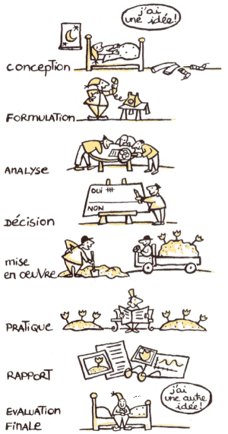
Le cerveau fonctionne mieux avec les images

Crédit image : cd-rom d’auto-formation gestion de projets CNFPT 1999
Notes:
Notre cerveau reconnaît un message plus rapidement par le visuel que par les mots ou les chiffres.
Si nous voulons retenir quelque chose, un dessin sera infiniment plus efficace qu’un ensemble de mots.
Voici donc un modèle, présentant les 8 phases d’un projet selon images, phase 1: c’est la conception , l'idée est invisible dans ma tête,
Phase 2, c’est la formulation qui me rend capable de l'exprimer, au téléphone par exemple . C’est la phase d’extériorisation
Phase 3, nous passons à l'analyse pour tester différentes hypothèses,
puis la phase 4 quand le décideur ou les décideurs passe(nt) à la décision,
puis la phase 5 de mise en œuvre,
puis la phase 6 de l'appropriation,
puis vient la phase 7 des rapports qui informent toutes les parties prenantes tout au long du projet,
avant de terminer par la phase 8 de l’évaluation finale de ce qui a bien marché ou non.

Slide 13



Les limites physiologiques de notre cerveau
Après 20s ?
1234567890
Mémoire à court terme

Crédit image : pixabay.com
Notes:
Parlons maintenant de notre mémoire de travail. Toutes les études le montrent nous avons tous une toute petite mémoire à court terme : faites donc le test avec quelqu’un de votre entourage. Donnez lui une série de deux numéros de téléphone et observez ce qui se passe au bout de 20 secondes .
Effectivement, notre mémoire à court terme ne peut retenir qu’environ 7 éléments plus ou moins 2 durant 20 secondes. Deux numéros de téléphones sont donc déjà de trop pour notre mémoire !
Crédits images :
http://pixabay.com/en/brain-head-science-human-biology-296508/
http://pixabay.com/en/icon-stopwatch-clock-time-black-157350/
http://pixabay.com/en/presentation-present-person-human-224108/

Slide 14





Apports du management visuel
Les supports visuels augmentent…
3 jours après une réunion
6 x plus d’informations retenues si présentées visuellement et oralement
notre écoute
notre compréhension
notre mémoire

notre créativité
Crédit image : pixabay.com
Notes:
Selon nos styles d’apprentissages préférés les supports visuels augmentent notre écoute, notre compréhension, notre mémoire et notre créativité. D’où l’intérêt de les utiliser pour manager visuellement vos projets.
Par exemple, 3 jours après une réunion , la rétention d’informations est six fois plus importante lorsque l’information a été présentée visuellement et oralement que lorsqu’elle est présentée seulement à l’oral.
Crédit image :
http://pixabay.com/en/presentation-present-person-human-224108/

Slide 15
Le management visuel aide à…
Comprendre des données complexes
Renforcer la communication
Cibler un public spécifique

Rassembler des points de vue individuels
Notes:
Le management visuel aide l‘audience à
- comprendre des données complexes
renforce la communication
cibler un public spécifique et des groupes d‘utilisateurs.
rassembler des points de vue individuels sur des cartes creées collectivement.

Slide 16
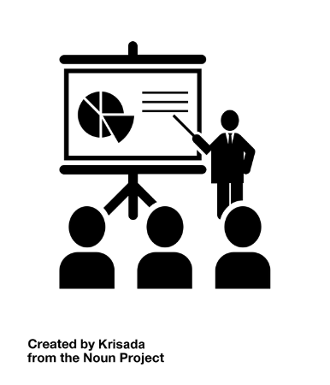
Le langage visuel raccourcit le temps des réunions !
-24%
Temps des réunions
+64%

Décisions immédiates
Notes:
Le management visuel raccourcit les réunions de 24% d’après les études de la Wharton School of Business 2007.
La prise de décisions est par contre accélérée, car 64% dans un groupe prennent des décisions immédiatement après une présentation visuelle

Slide 17



Piloter un projet, c’est 80% de communication
L'information est mieux traitée et conservée lorsqu’elle est présentée en…
+
+

Crédit icônes : openclipart.org
Notes:
Comme piloter un projet, c'est 80% de communication. Le management visuel est basé sur un principe :
- L'information est mieux traitée et conservée lorsqu’elle est présentée en mots, en images et en sons plutôt qu’avec des mots seuls.
Nous allons voir comment, le management visuel des projets améliore leur réussite.

Slide 18
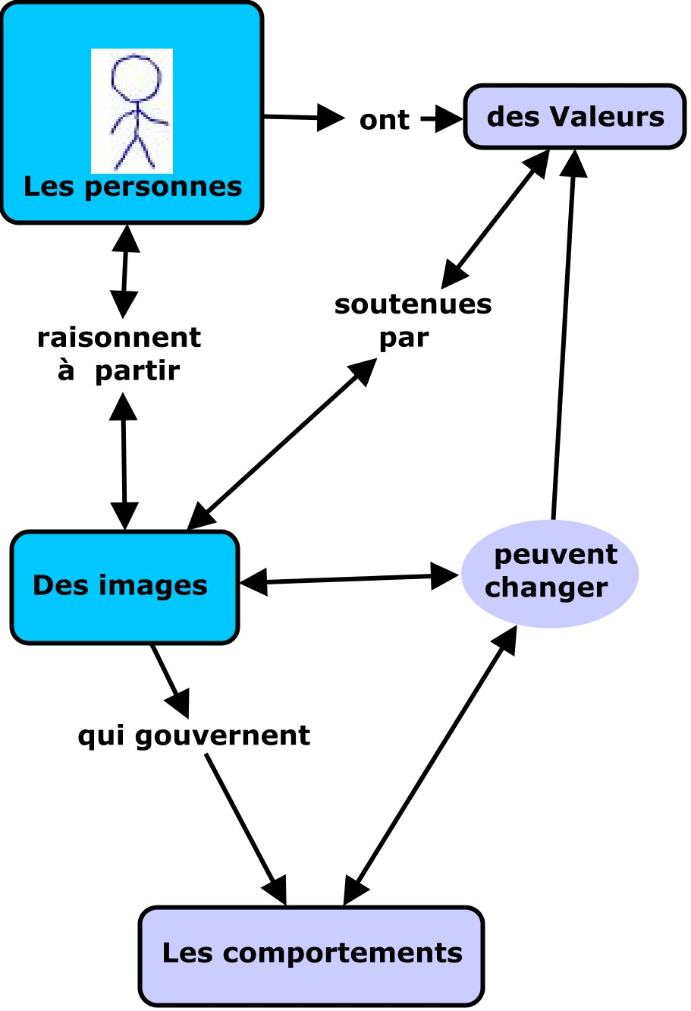
Pour changer il faut modifier les images

Théorie de Boulding
Notes:
Les acteurs d’un projet demandent à utiliser le visuel pour expliquer leurs idées, faire des connexions, argumenter. Ils veulent aussi faire avancer leur projet alors que l’attention devient de plus en plus rare.
Selon la théorie de Boulding , sans changer les images, rien ne change. Or un projet, c’est bien changer une situation insatisfaisante. Pour changer, il faut donc modifier les images. Par exemple, le terrain en friches avec un superbe panneau publicitaire où les arbres ont 20 ans d’âge, les personnages sourient, les enfants jouent dans le jardin, est totalement transformé dans notre imaginaire . Il devient sacré, je me vois bien habiter là, je me projette.
Référence bibliographique : Kenneth Boulding L’image UGE Paris 1966 collection 10/18

Slide 19
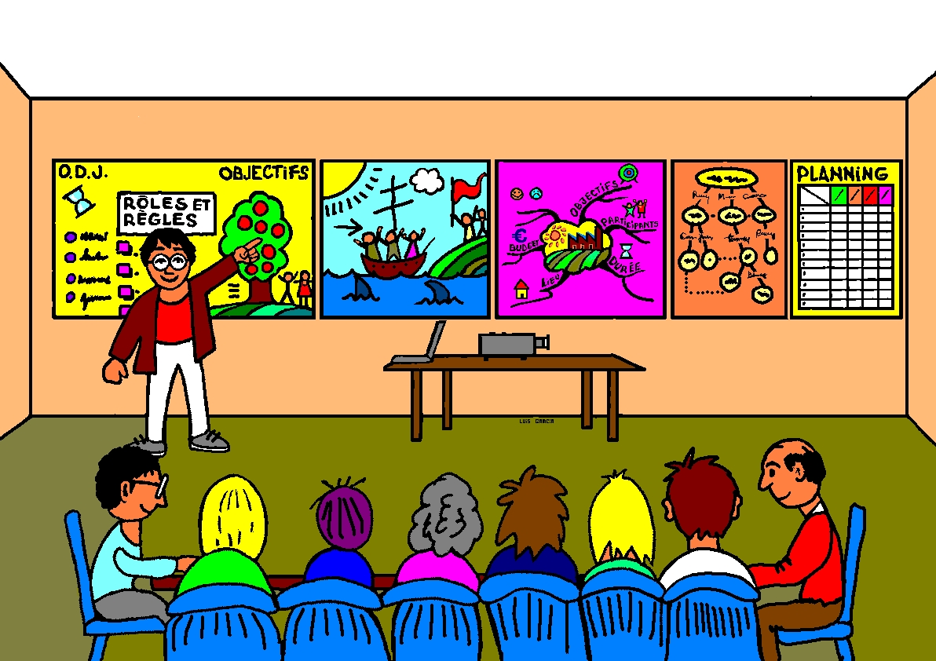
Situations d’utilisation : réunions, remue-méninges, procrastination

Crédit image : Mongin et García (2014)
Notes:
Sur l’image, nous voyons réunies plusieurs supports du management visuel : règles du jeu, vision du projet, carte mentale, carte conceptuelle, planning.
Comme nous passons prés de 25% de notre temps de travail en réunion, tout ce qui peut les améliorer est bon à prendre. De simples Post-it peuvent soulager la mémoire des participants. Ils permettront de voir la structure globale de la réunion avec tous les points à l'ordre du jour.
Pour qu’une réunion de brainstorming soit efficace, il sera utile de commencer par un brainwriting.
Le brainwriting, c’est laisser un temps de silence au début de la réunion pour que les participants inscrivent leurs idées. Ce qui permettra l'expression de chacun. L’ analyse de chacune des idées écrites sur des Post-it évitera des effets de leadership. Les idées des leaders ne seront pas les seules à être examinées verbalement.
Un projet dépend également de l’avancement des actions de tous les acteurs, un acteur en retard met donc tout le projet en retard. Et si l’information du retard, n’est pas visible, les mesures de rétroactions ne sont pas prises. Avec des cartes visibles de tous,, les retards ou avances des actions sont visibles d’un seul coup d’œil ! Nous verrons bientôt comment le management visuel aide à lutter contre la procrastination, c’est-à-dire la propension que nous avons tous à remettre notre travail au lendemain.

Slide 20
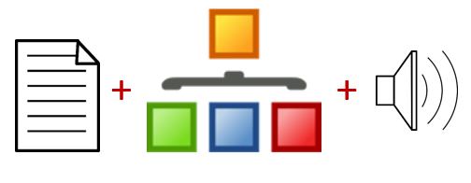





Conclusion
augmentent
Notes:
Face à la masse des données disponibles, il faut que les acteurs du projet n’aient que les bonnes informations au bon moment.
Pour cela, nous allons nous appuyer sur les principes suivants :
Image 1 : Le cerveau fonctionne mieux avec les images
Image 2 : L’information est mieux traitée et conservée lorsqu’elle présentée en texte + image + son
Image 3 : Les supports visuels augmentent notre écoute, notre compréhension, notre mémoire et notre créativité. D’où l’intérêt de les utiliser pour manager visuellement nos projets.

Slide 21


Réflexion et questions
Et pour vous, avez-vous déjà (ou auriez-vous pu) animer une réunion avec des images ?
Quelle est l’image qui a été (ou aurait été) la plus impactante ? Pourquoi ?
Quiz
Notes:
Et pour vous, avez-vous déjà ( ou auriez-vous pu) animer une réunion avec des images ?
Quelle est l’image qui a été (ou aurait été ) la plus impactante ? Pourquoi ?
Des outils simples comme les Post-it , un processus en 4 C, et des modèles de projet vont pouvoir nous aider. C’est ce que nous allons découvrir.
Pour terminer ce chapitre, je vous propose de passer au quizz qui est sous cette vidéo.
Quizz sur le constat de nos limites (à faire après avoir la version finale de la vidéo)

Slide 22
Pratiques
Cerveau / images
Pourquoi le management visuel ?
Informatique
Limites
Locale
En ligne
Apports
Utilisation
Bénéfices projet
MVP
Kanban
2
PESTEL
Matrice
de Porter
Avantages
Communiquer
Unité
Modèles
Configurer
Post-it
Classer
4 C
Collecter
Notes:
Nous empruntons maintenant la ligne no 2 celle des Post-it©. Post-it notes , rappelons le , est une marque enregistrés par 3M.
Dans cette seconde ligne de couleur orange nous allons voir les caractéristiques et les avantages des Post-it , les bénéfices qu’ils peuvent apporter au projet et à la construction d’un tableau de bord, le Kanban.

Slide 23
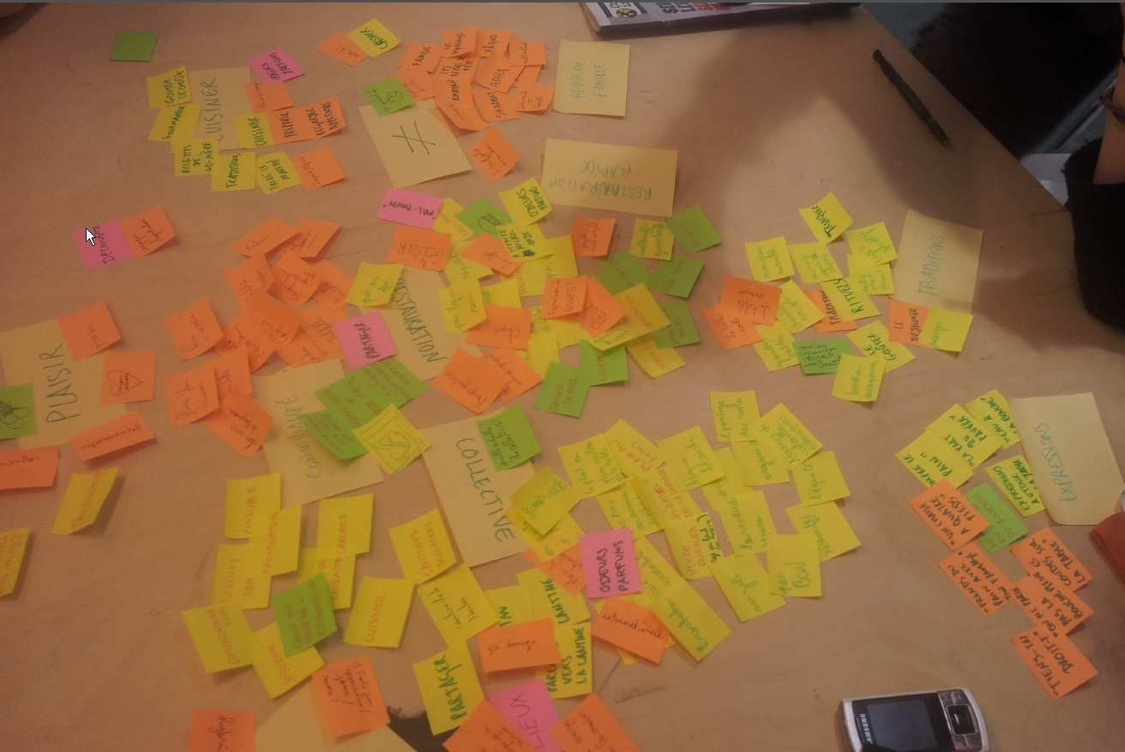
Unité de base : bloc de construction
POST-IT
3 propriétés


Bonne taille
Faciles
à coller
Aisément et rapidement déplacés
Notes:
Les Post-it sont les unités de base, les blocs de construction, les « Lego mentaux ».
Les Post-it ont trois propriétés.
Les notes repositionnables sont à peu près de la bonne taille pour recueillir une partie d’informations d’un problème.
Elles sont faciles à coller sur une surface lisse et restent en place.
Elles peuvent être aisément et rapidement déplacées et recollées.
Ces propriétés en font l’outil de base idéal pour résoudre des problèmes de gestion d’un projet. Elles sont utilisables en cartes mentales ou conceptuelles lors des phases de réflexion collective ,puis en suivi de plans d’actions (Kanban).
Ce tas de Post-it issu d’un brainstorming va pouvoir s’organiser en réseaux, en arborescence, en chaînes, etc..

Slide 24
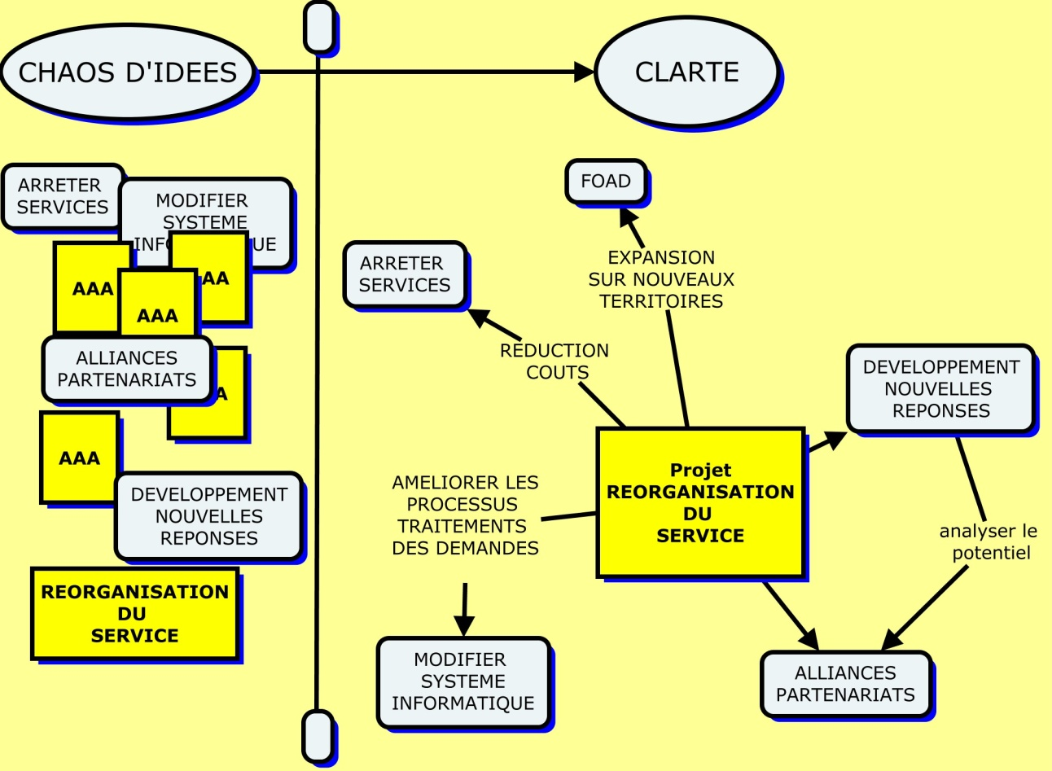
Passage du chaos à un ordre

Notes:
Le chaos d’idées par lequel débute tout projet , va pouvoir s’organiser simplement sous forme d’une arborescence. Il donne une carte sur laquelle nous allons préciser la nature des relations entre les idées par une étiquette sur la flèche reliant deux concepts .
Le passage de gauche à droite est matérialisé par une ligne frontière. La discussion pour aboutir à un classement est l’objet de transactions entre participants pour arriver à une clarté , un ordre qui convienne à toutes les parties prenantes du projet. Leur vision du projet devient une vision partagée. Elle sera d’autant plus engageante que les idées de chacun sont analysées et retenues ou non selon le résultats des négociations internes au groupe de projet.
Ici, voici l’exemple d’un remue-méninges sur un projet de réorganisation de service. Les Post-it arrivent en ordre aléatoire et sont stockés sur la zone chaos d’idées à gauche. On organise ensuite les Post-it , à droite, en précisant la nature de la relation par une étiquette sur la flèche de liaison. Le sens de la flèche indique le sens de lecture.

Slide 25
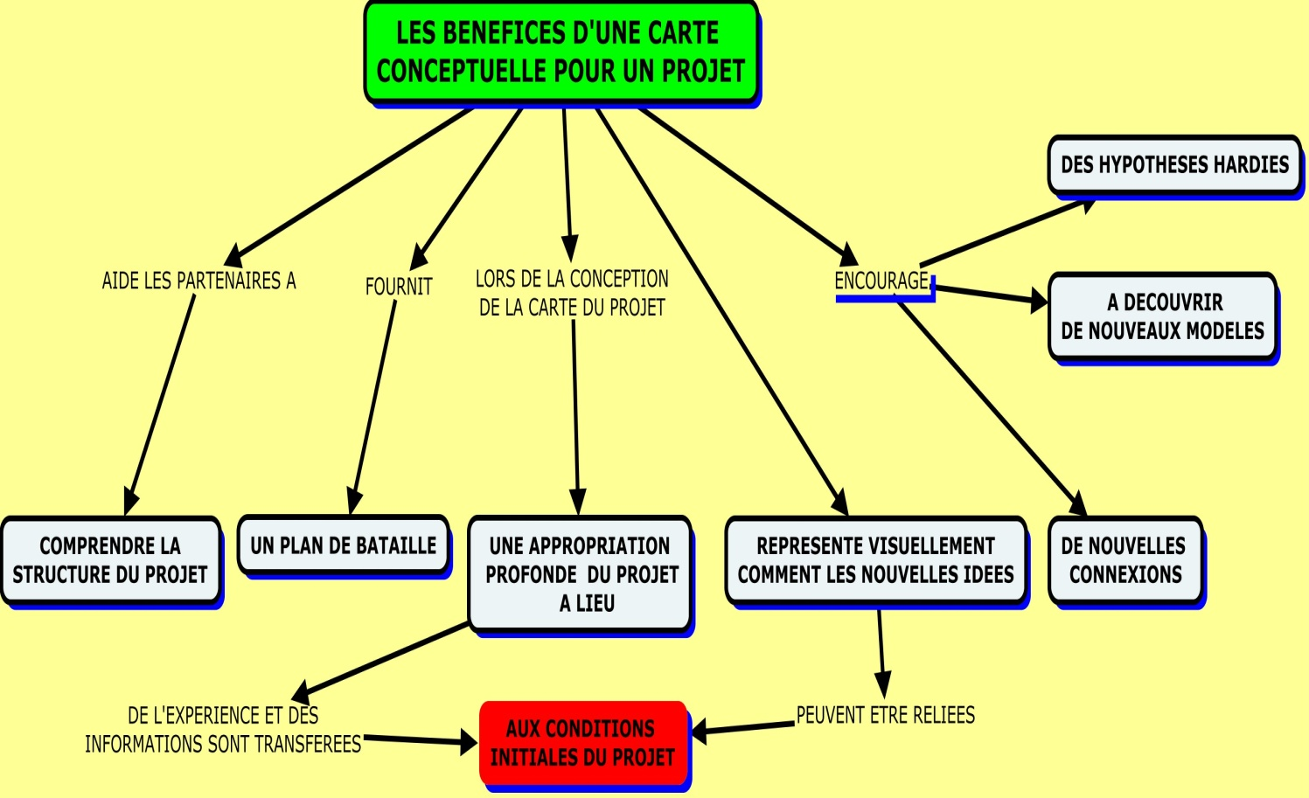

Notes:
Les Post-it organisés en cartes conceptuelles apportent de nombreux avantages. Ils aident à soutenir notre mémoire courte et celles de nos partenaires. Toutes les parties prenantes voient ainsi la structure globale du projet.
Ils nous permettent de déplacer nos idées sur une carte comme dans un Kriegspiel où nous déplaçons nos Post-it comme des soldats sur un champ de bataille.
Lors de la conception du projet , ils permettent une appropriation du projet par tous. Le support de la carte, des couleurs, des images aide à la compréhension.
Toutes les idées nouvelles apparaissent. Leur proximité spatiale encourage à de nouvelles connexions, à découvrir de nouveaux modèles de résolutions de problèmes. Enfin, des hypothèses hardies peuvent se révéler . Cela favorise une approche systémique et l’émergence de nouvelles combinaisons de solutions.
Exactement, comme si chacun des membres du groupe possédait des pièces détachées d’une bicyclette jusqu’à ce que leur montage en commun fasse émerger une nouvelle propriété, celle de faire le Tour de France avec ce vélo.

Slide 26
Kanban
À FAIRE | PROCHAINES TÂCHES | CHOIX DU JOUR | TERMINÉ
ICI s’afficher vos tâches à faire
Mettre la prochaine tâche
Mettre ici le Post-it de la tâche terminée
Tâches choisies pour aujourd’hui
Utilisez différentes couleurs
Un Post-it par tâche
La plus importante ICI
Accrochez votre tableau au mur dans votre bureau
NOTES
Gardez trace d’idées aléatoires

Notes:
Un Kanban est un tableau de bord mural sur lequel vous créez ici 4 colonnes : à faire, prochaines tâches, choix du jour, terminé.
Sur l’arrière de votre porte de bureau vous pourrez en installer un, d’où vous gérerez les actions que vous avez à faire pour un projet.
Dans la colonne à faire, vous prendrez un Post-it par tâche, vous les stockerez dans la colonne à faire. Ce qui aura pour effet de soulager votre mémoire de petites actions qui vous encombrent l’esprit.
Dans la colonne Prochaines tâches, les Post –it en vert sur l’image, vous commencerez à classer les taches importantes par priorité de réalisation avant qu’elles ne deviennent urgentes
Dans la colonne Choix du jour, choisissez une ou deux tâches . Et concentrez vous sur leur réalisation en évitant d’être dérangé.
La dernière colonne Terminé est celle qui vous procurera le plus de plaisir . Ce sera quand le Post-it matérialisant votre tâche passera dans cette colonne avant d’être froissé rageusement dans la poubelle.
Quel plaisir de alors voir son travail passer visuellement à la colonne terminé. Cette visualisation vous renverra une impression de sérénité qui vous encouragera pour les tâches suivantes.
Cela aura pour avantage de rendre visible les actions terminées du projet pour vous et les autres.

Slide 27
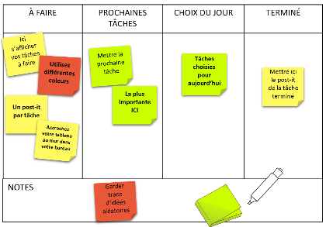
Les 5 principes du Kanban
Livrer rapidement
Avoir une vue globale du système
S’améliorer constamment

Éliminer le gaspillage
Mettre en avant le travail de l’équipe
Notes:
Les 5 principes du Kanban
Le Kanban a été initialisé chez Toyota selon 5 principes que vous pourrez appliquer à vos activités personnelles et professionnelles avec bonheur.
1. Livrer rapidement : c’est arrêter de commencer et finir de commencer. Trop d’actions démarrées, c’est trop de stock d’actions en cours, comme si dans une usine, vous avez trop de voitures commencées et non terminées . Cela vous coûte de l’énergie lorsque vous sautez de tâches non terminées à d’autres. Les études montrent que 20% du temps de travail est gaspillé par les changements de processus.
2. Avoir une vue globale du système : un tableau Kanban en Post-it donne une vue globale . Il vous permet de re-prioriser vos actions en temps réel, en fonction des impératifs de votre emploi du temps.
Les 3 principes suivants découlent des 2 premiers.
3. S’améliorer constamment en tirant parti de l’expérience antérieure.
4. Éliminer le gaspillage, en évitant les stocks qui coûtent et encombrent les ateliers, les bureaux, nos mémoires ..
5. Mettre en avant le travail de l’équipe : voir visuellement l’avancée de toutes les actions avec les Post-it permet à tous les participants de savoir où on est en temps réel, sans attendre la prochaine réunion pour prendre des mesures de rétroactions.

Slide 28

Avantages du Kanban
ÉQUIPES
SUPPORT ENTRE PAIRS
ORGANIGRAMME PLAT
VISUALISATION DES OBJECTIFS
COMMUNICATON TRANSPARENTE
APPRENTISSAGE CONTINU
Sens des actions continu
Adaptation en temps réel
Expliqués clairement
Confiance partagée
Aide entre membres selon charge de travail ou disponibilité

Extrait de Mongin (2013)
Notes:
Les avantages d’un Kanban collectif au service d’un projet sont résumés dans le tableau qui s’affiche: communication immédiate, apprentissage continu, support entre pairs, organigramme plat, visualisation permanente des objectifs.
La vision de la structure globale du projet donne du sens aux acteurs. Car un projet , c’est la transformation d’un rêve en imaginaire collectif puis en stratégie. La logique d’un projet tient à une idée simple: tout projet est une prédiction auto-réalisatrice.
Le sens développe l’unité. Il y a développement d’un imaginaire commun à partir des représentations qui ont déjà changées suite au diagnostic.
Extrait de Mieux s’organisez la stratégie du Post-it et du Kanban personnel avec l’aimable autorisation des éditions Interéditions

Slide 29
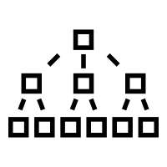
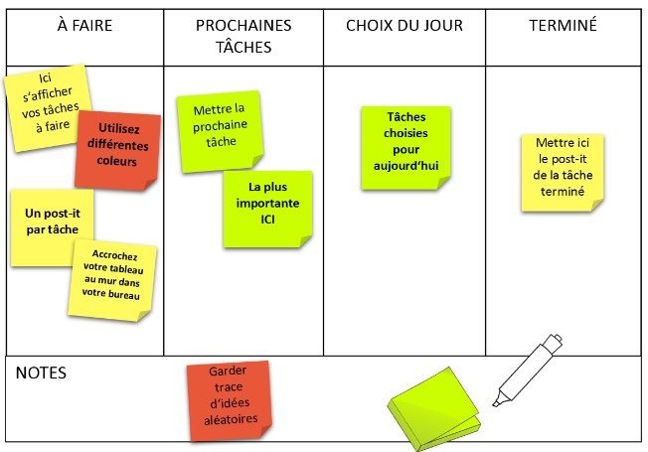
Conclusion
POST-IT
= unité de base pour stocker les données brutes avant de les organiser :
Notes:
Au même titre qu’une cuillère prolonge notre bras, le Post-it devient l’extension de notre mémoire et unité de base pour stocker les données brutes.
Les post-it sont ensuite organisés en cartes conceptuelles, en réseaux de processus, ou en tableaux Kanban de suivi de synchronisation.

Slide 30
Réflexion et questions
Pour vous, les Post-it sont-ils des extensions de notre mémoire au même titre qu’une cuillère prolonge notre bras ?
Un Kanban par sa simplicité peut-il informer en permanence des avancées d’un projet sans coordination ?
Quiz
Notes:
Et pour vous, les Post-it sont-ils des extensions de notre mémoire au même titre qu’une cuillère prolonge notre bras ?
Un Kanban par sa simplicité peut-il informer en permanence des avancées d’un projet sans coordination ?
Pour terminer ce chapitre, je vous propose de passer au quizz qui est sous cette vidéo.

Slide 31
Pratiques
Cerveau / images
Pourquoi le management visuel ?
Informatique
Limites
Locale
En ligne
Apports
Utilisation
Bénéfices projet
MVP
Kanban
PESTEL
Matrice
de Porter
Avantages
Communiquer
Unité
3
Modèles
Configurer
Post-it
Classer
4 C
Collecter
Notes:
Voici maintenant la ligne numéro 3. Cette ligne de couleur violette est celle de la méthode des 4 C : Collecter, Classer, Configurer et Communiquer. Il s’agit de classer les données d’un projet pour en créer une carte conceptuelle . Nous allons ainsi faire émerger sa structure , pour voir à la fois l’arbre et la forêt, avant de la configurer en jouant sur tous ses paramètres .Cela permettra de hiérarchiser les actions, les idées, les flux de processus, en jouant sur les couleurs, la typographie, les images auxquels se rajouteront les liens hypertextes lorsque nous utiliserons Cmaptools.

Slide 32


Maison en briques Post-it
Crédit image : pixabay.com
Notes:
Maintenant que nous avons les briques (les Post-it) c’est comme si nous construisons notre projet comme une maison. Pour ce faire il va nous falloir du ciment entre les briques. Ce ciment va nous être fourni par les relations entre les concepts. Elles vont donc se matérialiser par des flèches entre les concepts . Elles vont être précisées par des étiquettes sur ces flèches.
http://pixabay.com/en/building-house-home-window-door-48795/

Slide 33

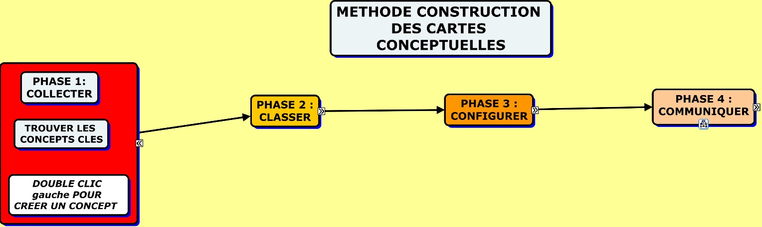

La méthode des 4 C
Brainwriting

Brainstorming
Notes:
La méthode des 4 C, c’est 4 phases Collecter, Classer, Configurer et Communiquer des idées.
L’important est de distinguer la collecte des idées de leur classement.
Avec l’informatique, nous sommes vite limités par la taille de nos écrans. Heureusement Cmaptools permet de créer des sous-couches appelées nœuds imbriqués qui permettent d’afficher ou non des sous-couches d’informations . Ainsi, seules les informations nécessaires s’affichent. Ce qui facilite notre compréhension. Souvenez vous des limites de notre mémoire à court terme.
LES NOEUDS IMBRIQUES SONT DES RASSEMBLEMENTS DE CONCEPTS QUI PEUVENT APPARAÎTRE OU DISPARAÎTRE EN CLIQUANT SUR LE DOUBLE CHEVRON A DROITE. Ici la zone en rouge est un nœud imbriqué . Il s'obtient en sélectionnant avec le clic gauche de votre souris les nœuds souhaités pour qu'ils n'apparaissent que sur demande . Il suffit de sélectionner les nœuds que vous souhaitez rassembler en une sous-carte avec Fichier/Outils/nœud Imbriqué/créer dans Cmaptools. Vous trouverez des vidéos sur Cmaptools en cherchant dans le moteur interne du site www.mindmanagement.org ou sur Youtube.
Les schémas que vous allez voir dans ce chapitre ont été réalisées avec le logiciel GRATUIT et francisé CmapTools disponible sur http://cmap.ihmc.us. Les images sont issues du livre Managez avec le concept mapping avec l'aimable autorisation des éditions DUNOD .
Dans la phase de Collecte , il convient de distinguer une phase de brainwriting, écrire en silence vos idées,(-)
d'une phase remue-méninges : brainstorming auditif et visuel.

Slide 34
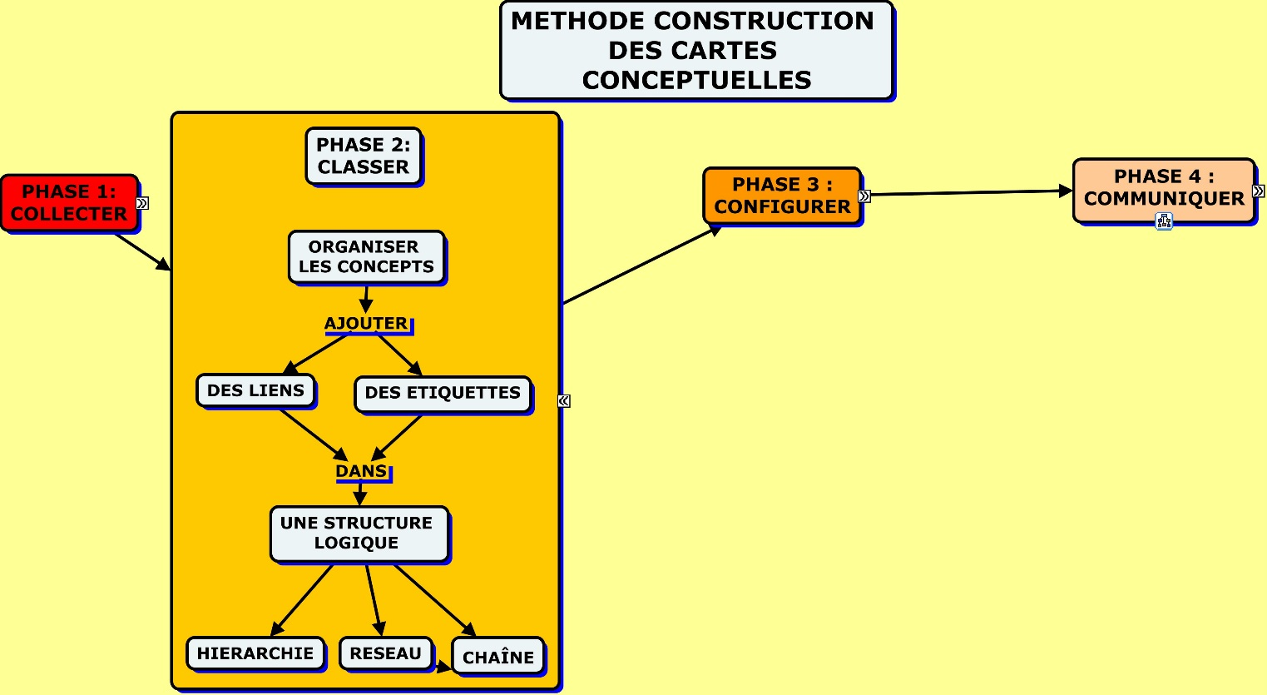
La méthode des 4 C

Notes:
Ce deuxième nœud imbriqué nous permet de voir la sous-couche de la carte qui explique la manière d’organiser les concepts. Vous pouvez mettre votre vidéo en pause pour mieux décortiquez le schéma. Dans cette phase , nous organisons nos idées en reliant chacune des idées à n’importe quelle autre Cela crée selon les cas, soit une hiérarchie, un réseau, ou encore une chaîne. Le sens des flèches indique le sens de lecture.

Slide 35
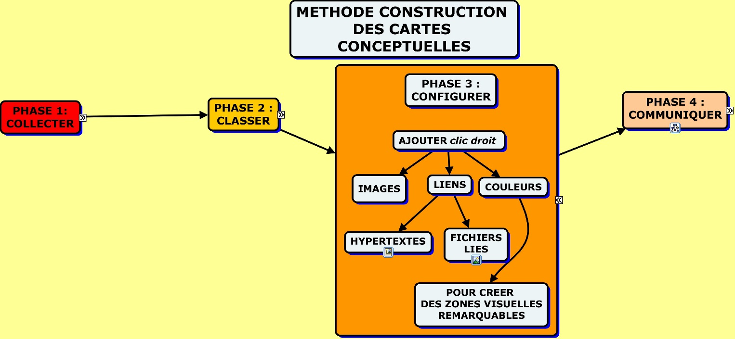
La méthode des 4 C

Notes:
Un troisième nœud imbriqué nous montre comment configurer avec le clic droit notre carte conceptuelle. Vous allez pouvoir ajouter à chaque concept n’importe quel fichier numérique en pièce jointe. Ce seront donc un texte, un tableau ,une image, un fichier son, un fichier vidéo,, un lien hypertexte que vous pourrez ajouter à chaque concept. Vous avez ainsi un moyen de classer tous les documents de votre projet.
Cela revient à créer un dossier numérique , un classeur pour votre projet: avec les liens pointant vers des fichiers internes de votre ordinateur ou l’intranet de votre organisation, par exemple les comptes-rendus de réunion, les plans de construction, les tableaux de chiffres, les images du chantier, les fichiers sons ou vidéos du projet. Et comme vous aurez également les liens hypertextes du web , vous faites passer ainsi votre système d’informations de projet dans le monde du multimédia. Par exemple, vous pouvez avoir des liens hypertextes pointant vers légifrance.fr pour avoir la réglementation ,les lois qui s’appliquent à votre projet toujours à jour.

Slide 36
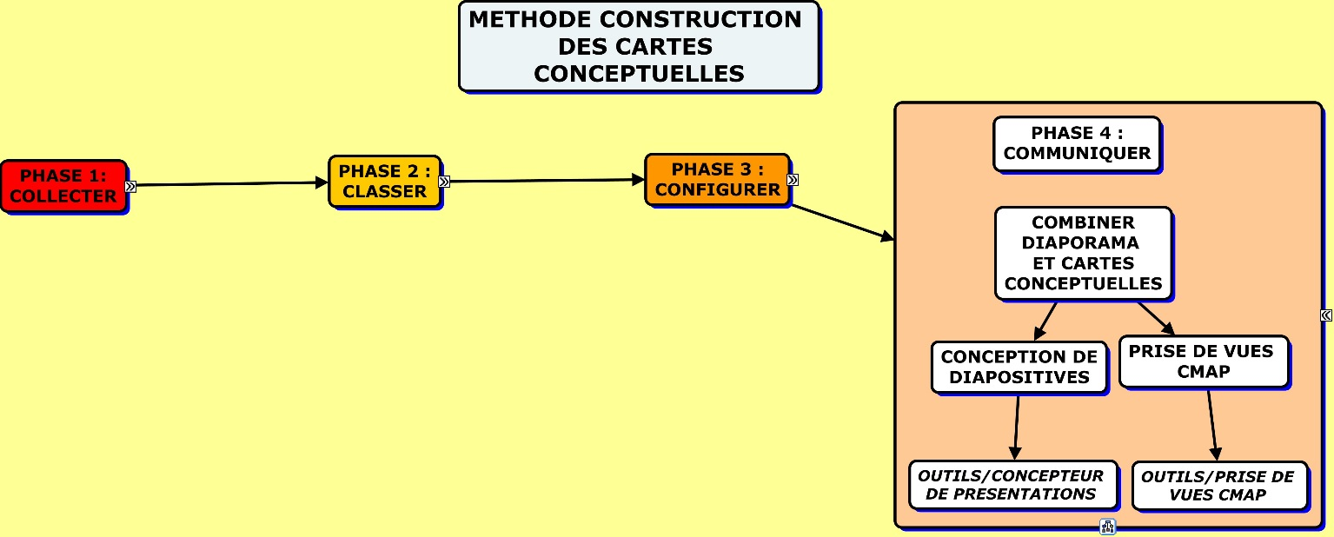
La méthode des 4 C

Notes:
Le quatrième nœud nous montre comment en allant dans la barre d’outils de Cmaptools, vous pouvez créer à la volée, des diapositives . Leur construction est 10 fois plus rapide qu’avec un diaporama classique. Le dévoilement progressif des nœuds du projet comme ici, où nous avons conservé la vue globale des 4 C tout en affichant que le minimum d’informations phase par phase. Nous sommes donc dans un dispositif à mi-chemin entre Powerpoint (linéaire) et Prezi (qui donne le mal de mer).Je vous laisse découvrir ces possibilités dans Cmaptools.

Slide 37
Conclusion
C
ollecter
C
lasser
= Moyen mnémotechnique
C
onfigurer
déployable avec ou sans logiciel
C
ommuniquer
permet de capitaliser
idées
procédures
actions
processus
Notes:
Les 4 C : Collecter, Classer, Configurer et Communiquer sont un modèle mnémotechnique pour se rappeler les phases de traitement des données pour en faire un message collectif ,visible de tous les acteurs. Il peut se déployer avec ou sans logiciel.
- La méthode du post-it est la plus souple d’apprentissage; elle peut suffire dans certains cas simples ou urgents.
Un logiciel informatique comme Cmaptools a cependant d’autres avantages: Il permet notamment de capitaliser les idées, actions , processus, procédures sous des formes visuelles remarquables . Il est possible de l’imprimer en grand sous forme de poster ou d’affiches grand format , constituées d’un assemblage de feuilles A4 .

Slide 38
Réflexion et questions
Pour vous, ce modèle des 4 C avec des Post-it ou des logiciels peut-il s‘appliquer à plusieurs phases du projet ? Si oui, lesquelles ?
Un tel modèle peut-il nous apporter une aide supplémentaire, face à l‘infobésité avec de plus en plus de projets et de moins en moins de moyens ?
Quiz
Notes:
Pour vous , ce modèle des 4 C avec des Post-it ou des logiciels peut-il s’appliquer à plusieurs phases du projet ? si oui , lesquelles ??
Un tel modèle peut-il nous apporter une aide supplémentaire , face à l‘infobésité avec de plus en plus de projets et de moins en moins de moyens ?
Pour terminer ce chapitre, je vous propose de passer au quizz qui est sous cette vidéo.

Slide 39
Pratiques
Cerveau / images
Pourquoi le management visuel ?
Informatique
Limites
Locale
En ligne
Besoins
Utilisation
Bénéfices projet
MVP
Kanban
4
PESTEL
Matrice
de Porter
Avantages
Communiquer
Unité
Modèles
Configurer
Post-it
Classer
4 C
Collecter
Notes:
Voici maintenant la ligne orange des modèles. Nous allons découvrir les bénéfices d’utilisation des modèles du poulet, de la Tour Eiffel, du Pestel ou encore des 6 chapeaux de Bono.

Slide 40
Utilité des modèles
↘ Temps de conception
Aider clients à comprendre leurs objectifs
Simplifier processus de planification
↘ Coût de la planification
Notes:
Les modèles sont utiles pour réduire le temps de conception pour aider les clients à comprendre leurs objectifs pour simplifier le processus de planification des ressources, baisser le coût de la planification .
Posez vous la question : comment Weight Watchers aide t-il ses clients à maigrir? Elle donne un barême de points qui permet de sélectionner les aliments appropriés sans avoir à compter les calories de chaque aliment. Pour gagner du temps, il est donc possible d’utiliser des modèles plutôt que de recommencer la structuration d'un projet à chaque fois.

Slide 41
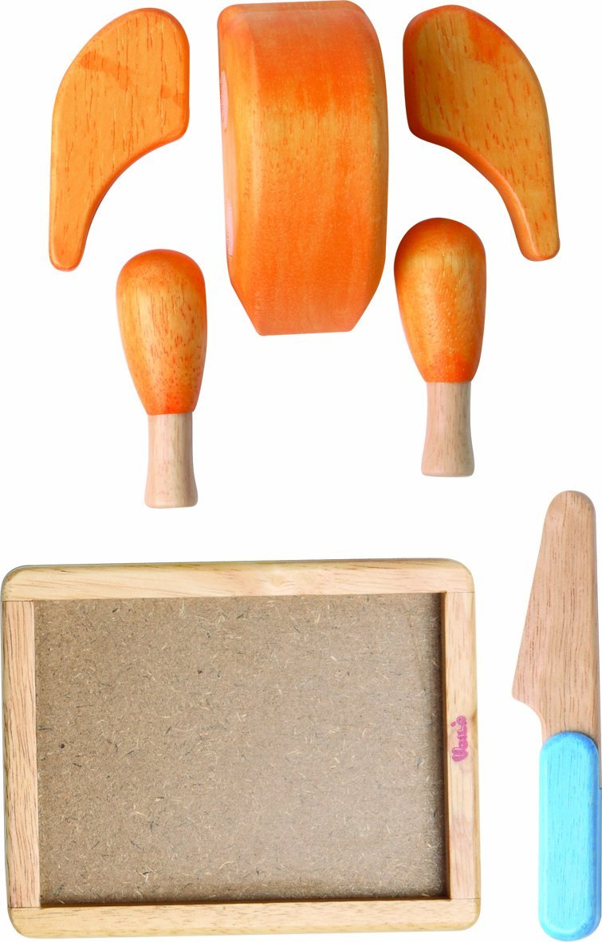

Pourquoi le modèle du poulet ?

Notes:
Toute bonne maîtresse ou maître de maison, sait découper un poulet. Il a, en effet, intégré dans sa tête le modèle du poulet. Sans la mise en œuvre de ce modèle, il ou elle va découper son poulet comme du saucisson ! Ce qui est aussi un autre modèle ! Bref, si vous n'avez pas de modèle, vous allez devoir faire un effort cérébral pour trouver une manière de découper ce fameux volatile.

Slide 42
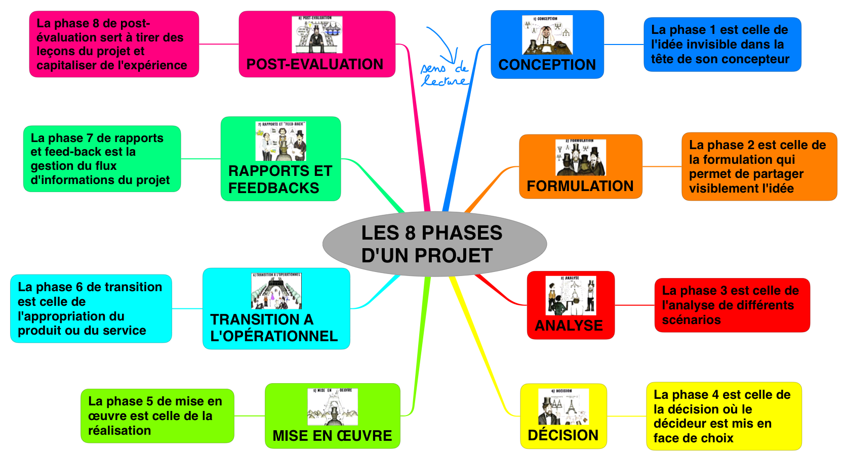
Modèle « la tour Eiffel »

Notes:
Les huit images de construction de la Tour Eiffel sont un bon exemple de modélisation d'un projet, il y en a bien d'autres évidemment. Les modèles ne sont que des images intérieures qui nous aident à "détricotez la complexité".
La phase 1 est celle de l'idée invisible dans la tête de son concepteur . Ces idées intrinsèques doivent sortir de sa tête pour naître à la vie et devenir visible par tous les acteurs du projet.
La phase 2 est celle de la formulation qui permet de préciser des objectifs SMART, qui veut dire intelligent en anglais et que l’on peut traduire par, Spécifique, Mesurable, quAntifiable, Réaliste, planifié dans le Temps. Avec des objectifs clairs, limités dans le temps, vous allez rallier des avocats à votre projet .
Rappelons qu’un projet se caractérise par un objectif précis et unique à atteindre, des actions à réaliser, des ressources humaines et matérielles à synchroniser, et enfin une date de début et de fin déterminés.
La phase 3 est celle de l'analyse de différents scénarios . On analyse différentes solutions et l'on examine leurs faisabilités.
Qui sont les acteurs du projet qui participeront de près ou de loin à cette analyse: les bénéficiaires, le maître d’ouvrage, le maître d’œuvre, le coordonnateur de projet, l’équipe projet, les comités de consultation.
C’est un travail en transversalité .
La phase 4 est celle de la décision où le décideur est mis en situation de décider entre plusieurs solutions.
La phase 5 est celle de la mise en œuvre et de la réalisation du projet. Bien préparée, cette phase peut alors se dérouler rapidement. Dans le cas de la Tour Eiffel, il n’a fallu que 2 ans et 2 mois pour la réaliser grâce à des pièces préfabriquées!
La phase 6 est celle de la transition à l'opérationnel. C'est celle de l'appropriation du produit ou du service par ses utilisateurs.
La phase 7 est celle des rapports et feedbacks qui se passe tout au long du projet et qui va permettre de piloter le projet vers son objectif en minimisant les coûts en temps, argent et ressources humaines.
La phase 8 est celle de la post-évaluation . Elle sert à tirer les leçons du projet et à capitaliser de l'expérience pour les projets futurs.

Slide 43
La matrice de Porter
Nouveaux entrants
menace
Fournisseurs
puissance de négociation
PROJET
puissance de négociation
Clients
menace

Produits de substitution
Notes:
La matrice de Porter est intéressante pour détecter les signaux faibles et combattre les pressions que peuvent exercer les fournisseurs, les clients, les nouveaux entrants et les produits de substitution sur le projet. Ces facteurs influencent les rétroactions que le projet doit enclencher pour parvenir à son terme.
Par exemple:
Les nouveaux entrants peuvent rendre votre projet obsolète
Les fournisseurs peuvent exercer des pressions pour relever leurs prix
Les clients peuvent ne pas respecter leurs engagements financiers
Des produits ou des services de substitution peuvent apparaître, mettant votre projet hors jeu.

Slide 44
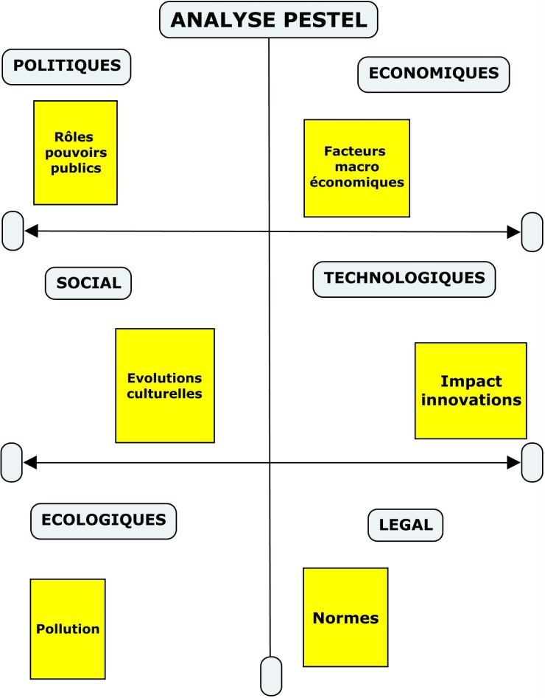
Modèle PESTEL
Rôles pouvoirs publics
Facteurs macro économiques
Évolutions culturelles
Impact innovations

Pollution
Normes
Notes:
Le modèle PESTEL tire son nom de la première lettre de 6 domaines. Elle vise à déterminer les forces motrices du futur en cherchant leurs impacts dans les domaines Politique, Economique, Social, Technologique, Ecologique et Législatif.

Slide 45
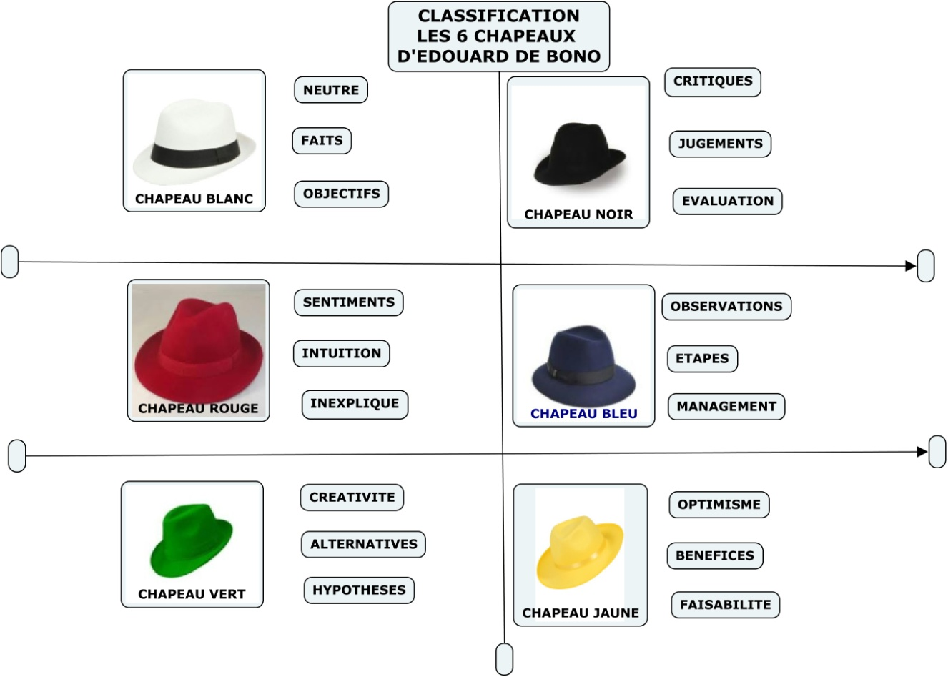
CLASSIFICATION
DES 6 CHAPEAUX D’EDOUARD DE BONO

Notes:
La méthode des 6 chapeaux d'Edouard de Bono examine votre projet suivant différents points de vue selon les faits (chapeau blanc), selon le pessimisme et le jugement critique (chapeau noir) , selon les ressentis, les sentiments (chapeau rouge), sous l'angle du contrôle (chapeau bleu), sous l'angle de la créativité (chapeau vert), et enfin sous l'angle de l'optimisme (chapeau jaune). En multipliant les points de vue, on peut faire émerger des scenarios inattendus. Les Post-it distribués à chacun peuvent être de la couleur du chapeau qu'ils adoptent.

Slide 46

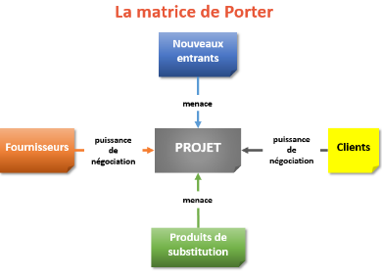

Conclusion
Un modèle sert à se repérer comme
  le modèle de découpe d’un poulet
  ou le modèle de la Tour Eiffel en 8 phases
Un autre moyen d’éviter les erreurs dans un projet est de multiplier les points de vue à l’aide de modèles comme
  la matrice de Porter
  PESTEL
  les 6 chapeaux de Bono
Les modèles permettent l’émergence d’une combinaison de nouvelles idées. Ils permettent la création d’une intelligence collective.
Notes:
Un modèle sert à se repérer comme le modèle de découpe d’un poulet, ou le modèle de la Tour Eiffel en 8 phases .
Un autre moyen d’éviter les erreurs dans un projet est de multiplier les points de vue à l’aide de modèles comme PESTEL, ou les 6 chapeaux de Bono.
Les modèles permettent l’émergence d’une combinaison de nouvelles idées . Ils permettent la création d’une intelligence collective .
Notre capacité à reconnaître des modèles autour de nous et de remarquer la relation entre le tout et les parties devient un atout pour les acteurs du projet. La mise en connexions des concepts fait émerger un « paysage » qui était totalement invisible auparavant. C’est un nouveau système qui apparaît.

Slide 47
Réflexion et questions
Pour vous, en quoi les modèles nous permettent-ils de gagner du temps dans le pilotage de nos projets?
Devons-nous nous concentrer sur un ou deux modèles pour tirer tous les bénéfices de cet « échafaudage de notre pensée » ?
Quiz
Notes:
En quoi ces modèles nous permettent –ils de gagner du temps dans le pilotage de nos projets?
Dans votre cas, préférez-vous vous concentrer sur 1 ou 2 modèles pour tirer tous les bénéfices de l’« échafaudage de votre pensée » ?
Pour terminer ce chapitre, je vous propose de passer au quizz qui est sous cette vidéo.

Slide 48
Pratiques
Cerveau / images
Pourquoi le management visuel ?
Informatique
Limites
Locale
En ligne
Apports
Utilisation
Bénéfices projet
MVP
Kanban
PESTEL
Matrice
de Porter
Avantages
Communiquer
Unité
Modèles
Configurer
Post-it
Classer
4 C
Collecter
Notes:
Nous voici arrivés à la 5ème ligne .Nous allons reprendre le modèle des 4 C et du Kanban pour les mettre en pratique.

Slide 49
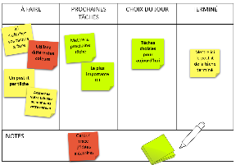
Cinq exercices de mises en pratique
FAIRE LA PHOTOGRAPHIE DES MISSIONS DE VOTRE SERVICE
à l’aide du modèle 4C
1
Avec
Post-it
2
Avec CmapTools
PLAN D’ACTIONS
3
4
Trello
Notes:
Cinq exercices de mises en pratiques:
Exercice 1- faire la photographie des missions de votre service à l’aide du modèle des 4 C , d’abord à la main , Exercice 2 : le même exercice que précedemment avec Cmaptools . Si vous n’êtes pas en activité, prenez un exemple antérieur ou celui de votre vie personnelle.
Exercice 3: la carte d’actions issu de votre exercice , réaliser à la main le Kanban mural des actions que vous avez envie d’entreprendre en priorité,
Exercice 4 -Votre Kanban informatisé avec Trello.
Exercice 5 - Analyse de la concurrence de votre service avec une matrice de Porter

Slide 50

Cinq exercices de mise en pratique
5

Slide 51
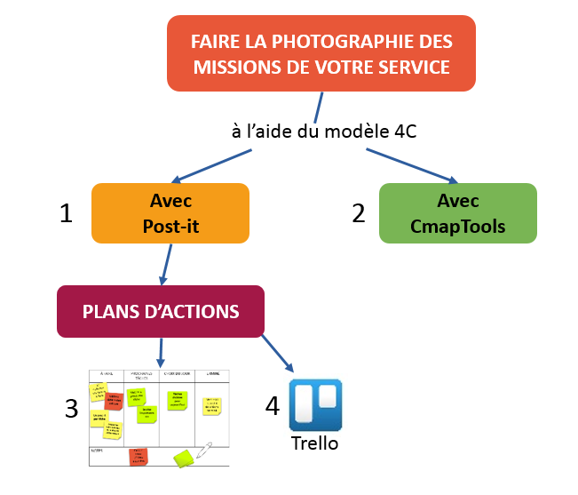

Partage de votre travail
gdpcartesconceptuelles@gmail.com
http://goo.gl/LJNnYz
Notes:
Et puis vous partagerez vos photos à cette adresse e-mail : gdpcartesconceptuelles@gmail.com
Pour visualiser le travail d’autres participants : http://goo.gl/LJNnYz

Slide 52
Exercice 1
COMMENT REPRÉSENTER LES MISSIONS DE VOTRE SERVICE ?

Phase 1 : Collecter
Notes:
Exercice 1 : En utilisant le modèle des 4 C :
La question focalisante de votre carte mentale ou conceptuelle à réaliser à la main est comment représenter les missions de votre service ?
Phase 1 Collecter : Nous avons simulé un brainstorming qui ont donné 32 idées.

Slide 53
Exercice 1
Feuille 1/2 de 16 « Post-it » à imprimer
VISION DES MISSIONS DE MON SERVICE | CARTE D’ACTIONS | INNOVATIONS POUR M’AMELIORER | ANALYSE
DIAGNOSTIC | OBJECTIFS A ATTEINDRE | PERIMETRE DE MON SERVICE | MISSIONS TRANSVERSALES
FORMALISER MES MISSIONS | SOUS-PARTIES DE MES ACTIVITES | DEPLACEMENTS | FABRICATION
ACCUEIL | REUNIONS | VEILLE | FORMATION

Notes:
Vous pouvez imprimer les 2 diapositives 1/2 et 2/2 à l’écran pour représenter en « post-it » vos idées . Vous pourrez réaliser alors la carte conceptuelle des missions de votre service. L’objectif est de faire une photo complète de la carte que vous allez produire .
2- Phase 2 Classer : Découpez les carrés avec des ciseaux pour pouvoir les réorganiser selon une arborescence (carte mentale) ou en réseaux (carte conceptuelle).
3- Phase 3 Configurer : Etablissez des liens en les traçant matériellement entre les idées en collant les carrés soit avec un bâton de colle repositionnable (que vous trouverez en magasin) comme dans les exemples des diapositives à venir.
4- Phase 4 : une fois votre grande carte mentale ou conceptuelle réalisée, vous allez faire émerger des problèmes nécessitant une action de votre part que vous allez transformer en plan d’actions sur un Kanban (l’exercice 2 à venir)

Slide 54
Exercice 1
Feuille 2/2 de 16 « Post-it » à imprimer
ASSISTANCE A D’AUTRES SERVICES | INFORMATIQUE | GESTION DE PROJETS | GESTION ADMINISTRATIVE
REPRESENTATIONS | NEGOCIATIONS | RECHERCHE PROSPECTS | SERVICE APRES-VENTE
ASSISTANCE TELEPHONIQUE | FINANCES | COMPTABILITE | COMMUNICATION
ANIMATION EQUIPE | RESEAUTAGE | DIVERS | MANAGEMENT

Notes:
Ceci est votre seconde planche d’idées à découper pour démarrer votre carte mentale (en arborescence) ou carte conceptuelle (en réseaux) de votre activité. Ces idées ne sont que des propositions, vous pouvez en rajouter autant que nécessaire par exemple, les rendez-vous sont une sous-branche des réunions…

Slide 55
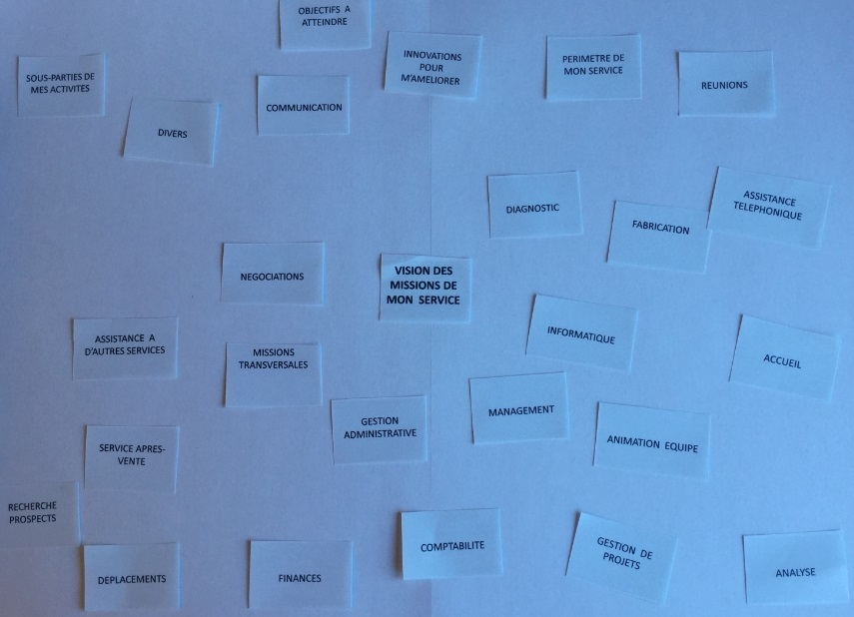
Phase 1 - Collecter les Post-it à la main

Notes:
Vous avez en tête le modèle des 4 C:
Lors de la première phase Collecter, toutes les idées, actions de votre service sont à saisir en vrac, pour ne rien oublier. Les Post-it à imprimer , proposés aux deux diapositives précédentes vont vous aider. Voici ce que cela peut donner avant classement.

Slide 56
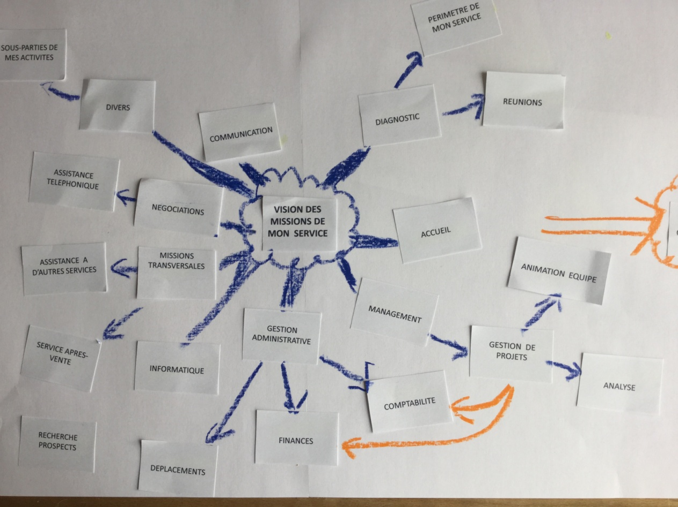
Phases 2 et 3 – Classer (regroupement d’idées) et Configurer

Notes:
Le classement des idées en phase deux est un regroupement sous forme de carte mentale, c’est-à-dire radiante depuis le théme principal Vision des missions de mon service. Ici, les branches les plus épaisses relient les concepts les plus importants. C’est un exemple de hiérarchisation. Vous pouvez aussi utiliser la couleur ou les titres ou la typographie (taille de police) pour classer et montrer l’importance décroissante de vos idées. Vous pouvez étendre au dos de chacun de la colle repositionnable pour pouvoir les déplacer lors du classement.
Cette phase est indifféremment réalisable individuellement ou collectivement. En groupe, elle provoque un véritable engagement , car vous déplacez et négocier les associations d’idées physiquement, et construisez une vision partagée. En gestion de projets, c’est particulièrement précieux de partager les mêmes objectifs.
La phase Configurer se poursuit dans la foulée.

Slide 57
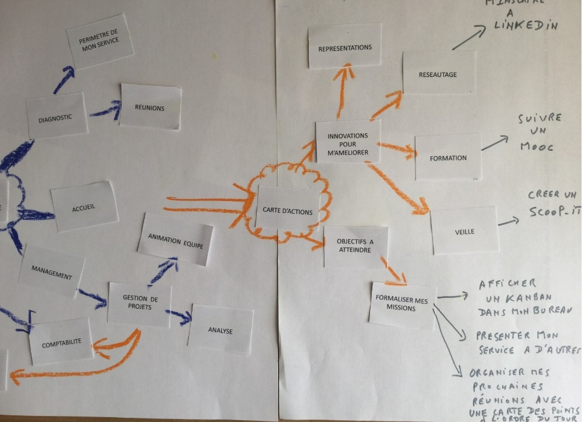
Phase 4 - Communiquer

Notes:
La quatrième phase est celle de la communication où la carte finalisée va servir de document de référence . La carte va donner la structure du projet. On va repérer comme sur une carte routière les grandes villes et les routes pour y accéder. La structure de la carte va donner le contexte et transformer les données en informations. De carte mentale à un noyau, elle devient carte conceptuelle à deux noyaux : le noyau vision + le noyau carte d’actions.
Le LIVRABLE pour les participants est une photo globale de votre carte conceptuelle des activités de votre service. Comme les mots seront illisibles comme sur cette carte, il n’y a rien à craindre sur la confidentialité . Le cas échéant , réduisez la résolution de votre photo.

Slide 58
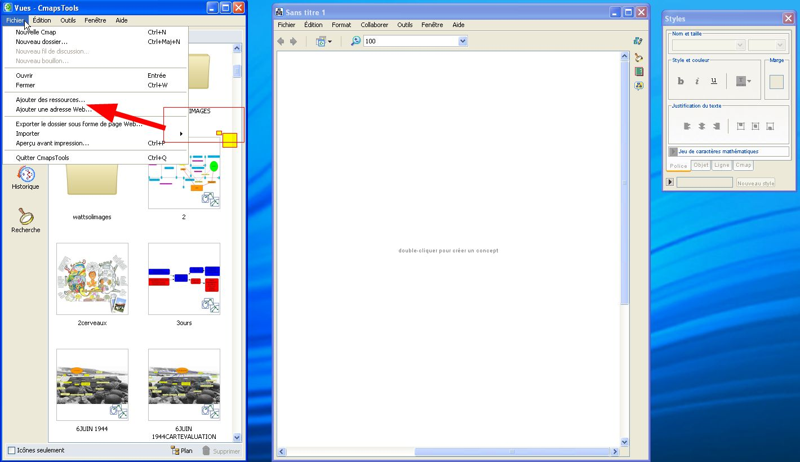
Créez votre carte avec CmapTools
COLLECTER
CLASSER
CONFIGURER
Le système d’informations de votre projet collectera les données d’entrée par Ajout sur la carte par Glisser-déposer de tout lien vers un document numérique: mails, texte, tableau, images, vidéos…

Notes:
Exercice 2 (avec le logiciel Cmaptools) : établir la carte des missions de votre service dont voici les 3 fenêtres qu’il faudra ouvrir au démarrage du logiciel.
Téléchargeable sur http://cmap.ihmc.us . Ce logiciel fonctionne sous Windows, Mac, et Linux.
Au lancement du logiciel Cmaptools, vous pouvez afficher trois colonnes. (pause 5 secondes)
1 Collecter : En cliquant sur Fenêtre, vous pouvez ouvrir également la fenêtre Vues ici à gauche où vous collecterez et stockerez tous les documents qui seront utilisés dans votre carte conceptuelle, en particulier les images qui seront utilisées en arrière-plan général ou en fonds de nœuds. Vous aurez ainsi un dossier numérique de tous les documents de votre projets: compte-rendu de réunions, tableaux Excel, images, liens hypertextes…Vous êtes exactement dans la situation du passage du chaos d’idées vers une carte claire et organisée .
Le système d’informations de votre projet collectera les données d’entrée par Ajout sur la carte par Glisser-déposer de tout lien vers un document numérique: mails, texte, tableau, images, vidéos…
2 Classer :Vous avez une fenêtre centrale qui sera votre tableau de peintre pour classer.
3 Configurez : Dans la barre d’outils , en cliquant sur Fenêtre, vous pourrez ouvrir la palette de styles ici à droite, qui sera votre palette de peintre. Avec cette palette , vous pourrez configurer tous les paramètres de vos cartes.
Pour plus d’informations, voir la vidéo de démarrage de Cmaptools sur http://mindmanagement.org/video-pour-demarrer-avec-cmaptools-6 ou sur Youtube.

Slide 59
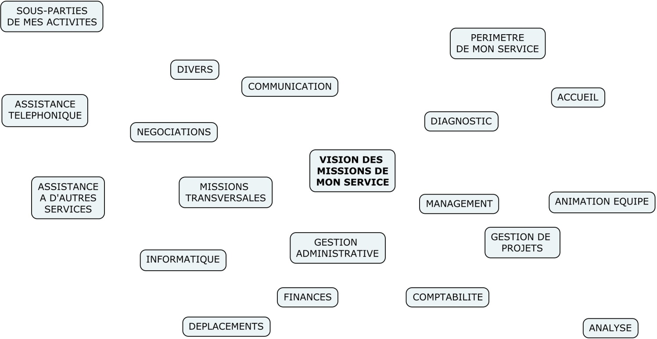
Phase 1 -Collecte des idées par double clic dans la fenêtre de travail

Notes:
La phase 1 de la collecte d’idées s’effectue cette fois-ci avec des Post-it électroniques obtenus par simple double clic dans la fenêtre centrale de travail de Cmaptools avec les mêmes mots clés que dans l’exercice papier

Slide 60
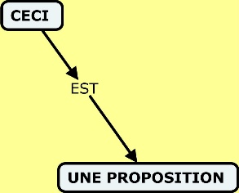
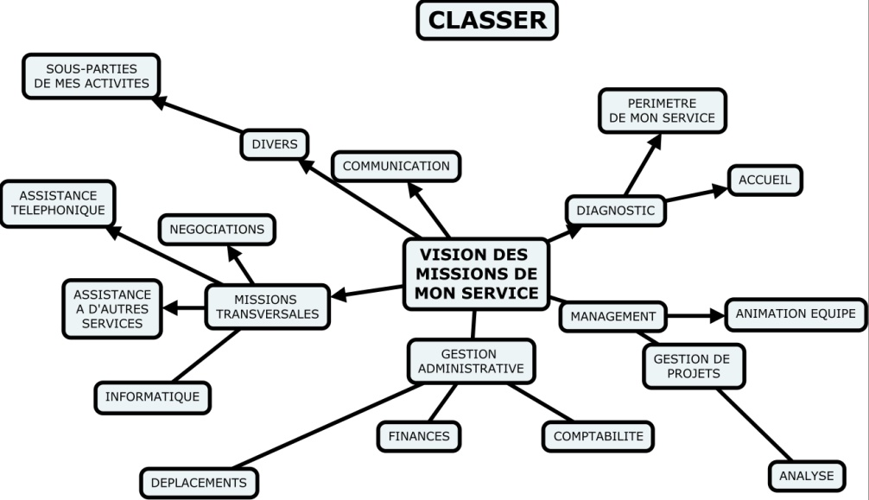
Phase 2 : Classer les idées
Pour éviter l’apparition d’une étiquette sur la flèche de liaison , maintenez la touche Majuscule en même temps que vous étirez la flèche avec le clic gauche

Notes:
Vous l’avez compris, pour classer les idées : vous allez relier deux concepts entre eux pour former une proposition. Pour cela, en cliquant sur le premier concept, vous verrez apparaître un accent circonflexe sur le dessus d’où vous tirerez votre flèche en direction du concept auquel vous vous souhaitez le relier.
Par défaut, une étiquette à remplir composée de points d’interrogation apparaîtra au milieu de la flèche.
Important: Pour éviter l’apparition d’une étiquette sur la flèche de liaison , maintenez la touche Majuscule en même temps que vous étirez la flèche avec le clic gauche
La carte qui apparait maintenant à l’écran est une première tentative de classement à partir des « idées flottantes de la phase Collecte »

Slide 61
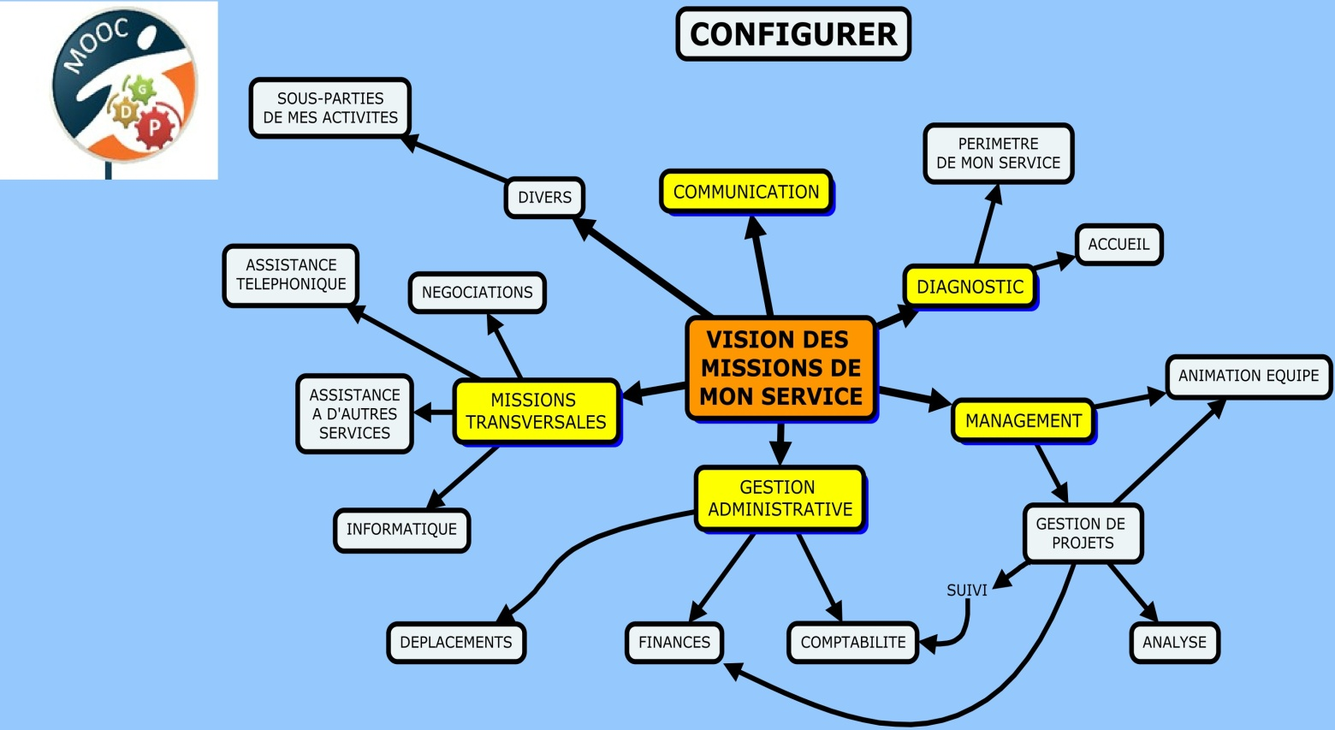
Phase 3 - Configurer : lignes

Notes:
La phase 3 de configuration est la phase où l’on va jouer sur tous les paramètres de Police, Objets et Lignes. En faisant Fenêtre/afficher Palette de styles, vous pourrez injecter tous les paramètres souhaités sur la police (taille, gras, italiques, justifications à droite, centrée, à gauche…), sur les objets ( leurs formes , leurs couleurs…), les lignes (les sens des flèches, leurs épaisseurs, leurs couleurs …).
On ajoute de la couleur, des images comme avec le logo du MOOC gestion de projets par ex.
Un arrière-plan en couleur bleue a été ajouté. On peut aussi ajouter des liens hypertextes pointant vers des fichiers internes de votre ordinateur (par ex des comptes rendus de réunion de projet, l’organigramme de votre service ou celui de votre entreprise, des procédures , des processus … ). Vous pouvez également ajouter des liens hypertextes pointant vers n’importe quelle page du Web . Vous créez ainsi un véritable dossier numérique de votre service.

Slide 62
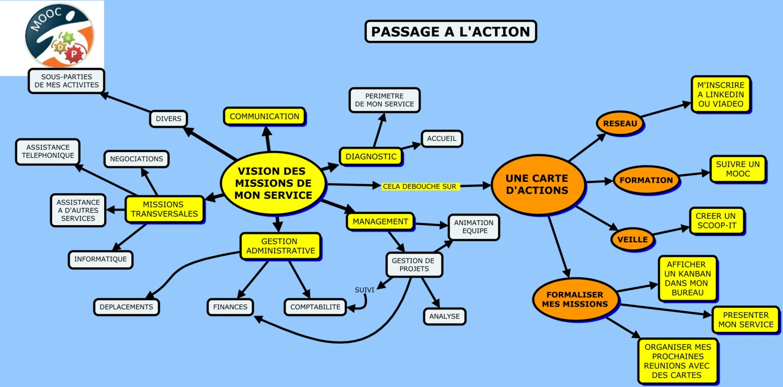
4- Communiquer : passage à l’action

Notes:
Vous voyez maintenant apparaître à droite en orange et jaune ,une excroissance qui fait passer la carte mentale initiale à une carte conceptuelle qui a désormais 2 noyaux principaux Vision et Carte d’actions .
La phase 4 Communiquer s’appuiera sur les Outils/nœuds imbriqués qui permettent de créer des sous-couches dans la carte comme des poupées russes.
Il suffit de sélectionner les nœuds de votre choix pour les rassembler dans un nœud imbriqué avec la combinaison Outils/nœud imbriqué/créer.
Bonus: Si vous souhaitez présenter votre carte à d’autres personnes vous pouvez à partir de la barre d’outils/Concepteur de présentation créer des diapositives plus rapidement qu’avec Powerpoint.
Il vous suffira de sélectionner avec la touche contrôle et votre clic gauche, les nœuds et flèches souhaités pour créer en un clic une diapositive . Une succession de diapositives sera crée à la volée.

Slide 63
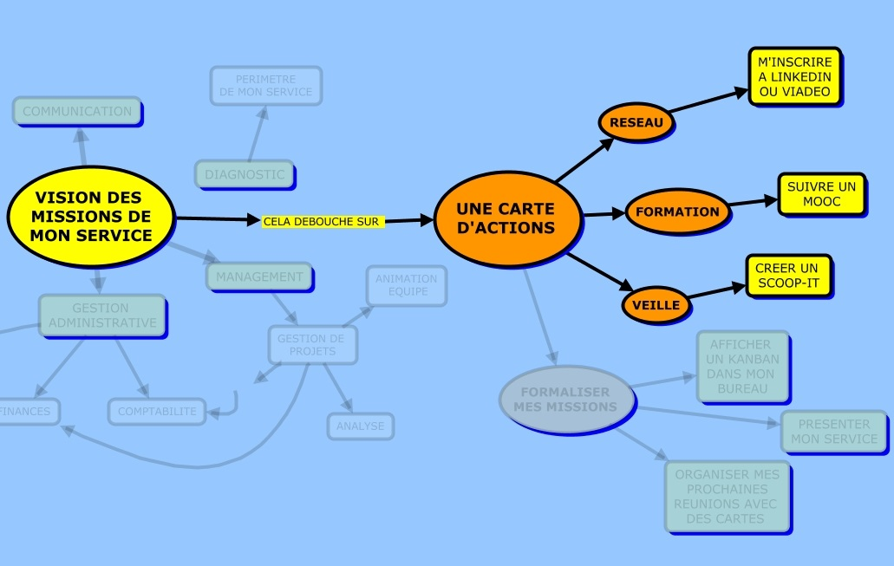
Phase 4 - Communiquer
Dévoilez progressivement tout en laissant la structure en transparence

Notes:
Cmaptools permet aussi de faire apparaître en transparence la structure souhaitée, tout en dévoilant progressivement les éléments sur lesquels vous voulez attirer l’attention. Souvenez-vous de notre toute petite mémoire courte ☺
Vous disposez alors d’un outil efficace pour distiller vos idées au fur et à mesure sans que l’auditoire soit perdu.
Cela se fait avec Outils/concepteur de présentation qui ouvre une fenêtre de production des diapositives . Il suffit de sélectionner tout simplement les concepts dans l’ordre dans lequel vous souhaitez les faire apparaître . Le temps de production d’un diaporama est réduit de 90% .Et de plus, le fait de pouvoir afficher en continu la structure aidera votre auditoire à assimiler votre discours.

Slide 64
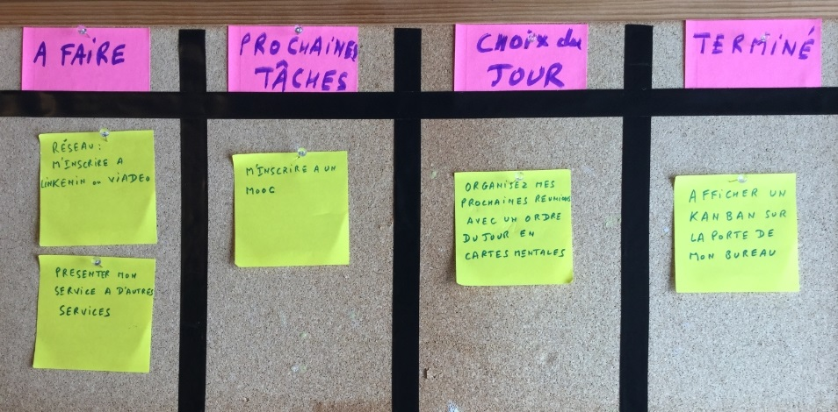
Exercice 3 :
Créer votre Kanban qui affichera vos actions, leur priorité et leur avancement

Notes:
Exercice 3 : - réaliser un Kanban de votre plan d’actions sur l’arrière de la porte de votre bureau avec des Post-it .
Une fois que vous avez terminé la carte des missions de votre service , vous avez certainement décelé des marges d’amélioration . Par exemple, présenter l’activité de votre service à d’autres services qui vous envoient des documents bourrés d’erreurs et qui ne mesurent pas les conséquences sur l’organisation de votre propre service. Ces actions sont listées à raison d’une par Post-it et constitue votre plan d’amélioration suite au diagnostic réalisé lors de l’exercice 1.
Une fois votre stock d’actions Collectées dans la colonne à Faire, vous pouvez alors commencer à Classer colonne 2 pour prioriser les actions , avant de passer à la colonne Choix du jour. Ce choix vous fixe un objectif visible sur lequel vous allez vous concentrer .
C’est vous le boss qui choisissez les actions qui vous semblent prioritaires dans votre tableau Kanban !
Une fois réalisé, vous aurez le plaisir de déplacer cette action dans la colonne Terminé. Ce qui vous permettra de Communiquer à vous et aux autres le résultat de votre travail . En particulier dans les activités de Service, le travail des personnes est souvent invisible. Rendez donc votre travail visible .

Slide 65
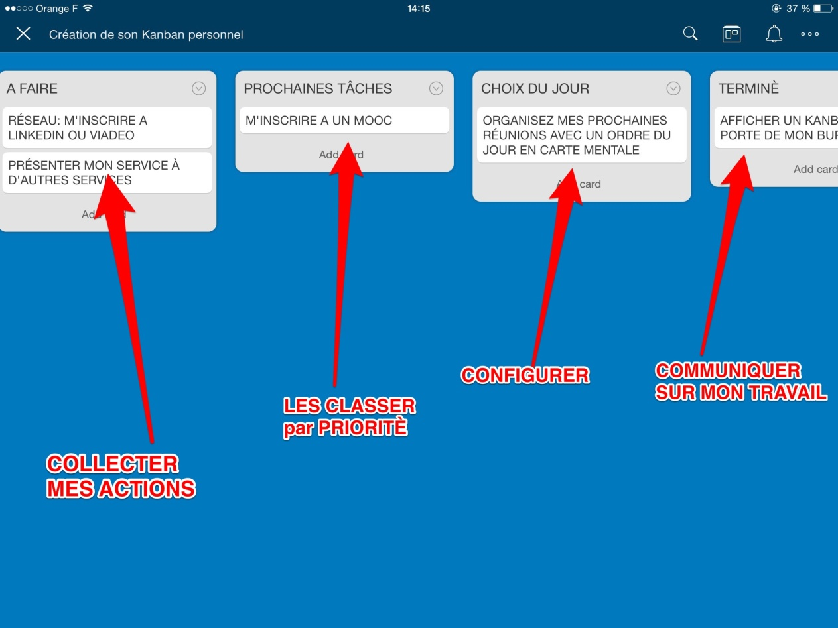
Exercice 4 :
Informatisez votre Kanban avec Trello

Notes:
Exercice no 4 : Vous pouvez aussi informatiser votre Kanban avec Trello , disponible sur www.trello.com
En illustration, voici une image écran du kanban papier de la diapositive précédente réalisé avec Trello .
- Trello est disponible sur la plupart des tablettes, ordinateurs (Windows 7 et 8 en particulier).
Il se présente sous la forme d’un tableau de bord sur lequel on peut épingler des petites cartes dans des colonnes.
Il y a des tableaux (boards) , un menu à droite, des cartes (des Post –it électroniques) que l’on fait glisser/déposer d’une colonne à l’autre, exactement comme dans la vie réelle.
On peut assigner des tâches à des membres du projet, ajouter des dates d’échéance, attacher des pièces jointes, les copier , les imprimer et surtout les partager .
Ce qui donne un système d’informations d’un projet simple et communicable par internet à tous les membres de l’équipe . On sait alors qui fait quoi et quelles sont les actions en retard ou en avance même si les participants sont à des milliers de kilomètres…
LIVRABLE pour les participants :une photo de leur Trello relatifs à leur plan d’actions .

Slide 66
Exercice 5 :
Réaliser une matrice de Porter

Notes:
Exercice no 5 : réaliser une matrice de Porter, pour cet exercice, vous avez besoin d’un paquet de Post-it ®.
Sur la base de votre projet, analysez donc les nouveaux entrants, les clients, les fournisseurs et les substituts en créant un réseau d’idées reliés par de flèches indiquant le sens de lecture sur la base du modèle de la matrice de Porter.
Si vous n’avez pas de projet, faites donc la matrice de Porter d’une grande organisation impactée par Internet.
Prenez une photo de vos Post-it organisé pour nous l’envoyer

Slide 67
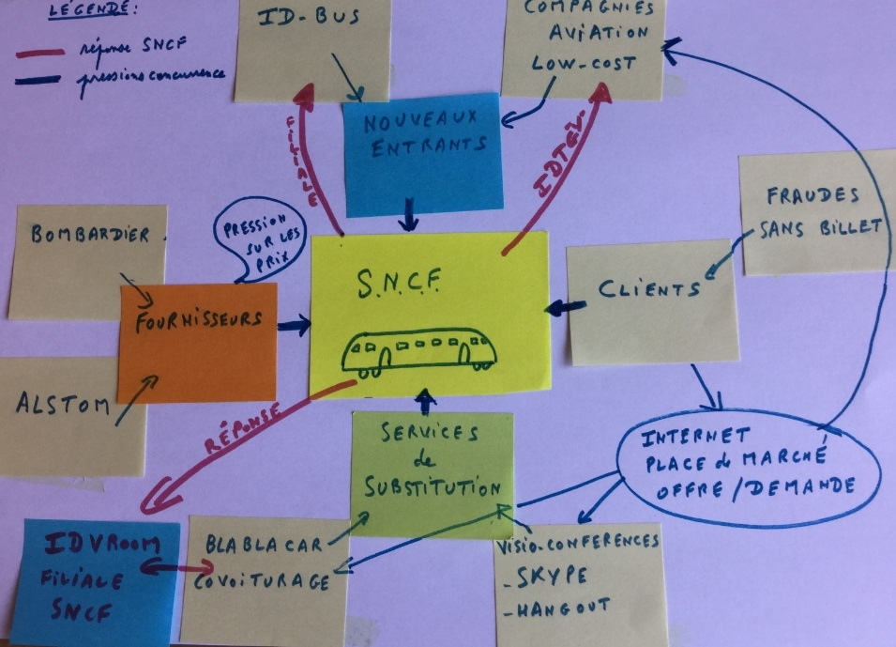
Exemple de matrice de Porter avec la SNCF

Notes:
Voici un exemple de matrice de Porter avec la SNCF comme auto-correction. Il est intéressant de constater que partant des Post-it pour photographier les pressions de la concurrence, nous avons révélé avec les flèches les réponses dynamiques de la SNCF avec ID-Bus, ID-TGV et ID-Vroom (sa filiale de co-voiturage). Cette approche systémique n’a nécessité que 13 Post-it , une feuille et un stylo. Vous pouvez vous aussi analyser ce que vous vivez avec l’arrivée de la place de marché quasiment parfaite entre offre et demande que fournit Internet.

Slide 68
Conclusion
1
3
5
4
2
Notes:
Les différents modèles que vous avez pu observer vous donnent des structures réutilisables pour votre projet .
Exercices 1-2 : Vous avez donc réalisé une carte mentale (en arborescence) puis conceptuelle (en réseaux) de l’organisation de votre service avec des bouts de papier et CmapTools.
Exercice 3-4 : vous avez construit votre plan d’actions à l’aide d’un Kanban papier et/ou Trello. Vous avez maintenant votre projet en permanence sous les yeux. Ferez-vous bouger les Post-it de la colonne Actions à réaliser, à la colonne Choix du jour ?
Exercice 5 (facultatif) : Allez vous créer une matrice de Porter de votre organisation avec 5 Post-it pour voir si par hasard, votre activité va rentrer en concurrence avec un nouvel entrant, un fournisseur, un client ou une nouvelle technologie ?

Slide 69

Conclusion
Notes:
Vous avez maintenant intégré le modèle des 4C et du Kanban : 2 feuilles de papier ont suffi pour capturer vos idées ou actions à réaliser, un Kanban pour les afficher et les avoir sous les yeux en permanence. Si vous ajoutez Cmaptools et Trello vous avez désormais les moyens d’améliorer le système d’informations de votre projet .
Mots, images, couleurs , cartes , modèles et liens hypertextes sont maintenant vos nouveaux outils pour manager visuellement vos projets ☺
Maintenant , c’est à vous d’identifier 3 éléments vus au cours de ce module que vous allez utiliser comme un Kanban ou Cmaptools. Réflechissez à votre stratégie pour les mettre en œuvre et surmonter les obstacles qui pourraient se faire jour.
Merci de nous avoir suivi .

Slide 70
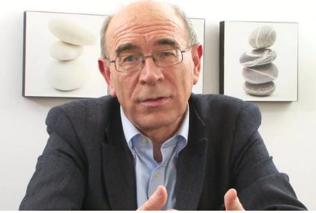



Crédits
Pierre MONGIN | Bich Van HOANG | Ghislaine PARA
Enseignant Auteur de 14 ouvrages dont Mieux s’organiser, la stratégie du Post-it et du Kanban personnel, Organisez vos projets avec le Mind Mapping, Managez avec le Concept Mapping, il anime le site www.mindmanagement.org | Ingénieure pédagogique Scénarisation pédagogique, conception des diapositives, montage des vidéos | Enseignante-Chercheuse Université Aix-Marseille Relectrice et conceptrice des quiz
Notes:
Merci à Van , Ghislaine et Remi qui m’ont permis de lancer une nouvelle capsule pédagogique dans le cyberespace pour aider les coordinateurs de projet à s’y retrouver ☺

Slide 71



Pour aller plus loin
Mongin, P. (2013). Mieux s’organiser, la stratégie du Post-it et du Kanban personnel. InterEditions
Mongin, P. et García, L. (2014). Organisez vos projets avec le Mind Mapping. Des dessins au service de vos desseins. Paris : Dunod
Mongin, P. (2014). Managez avec le Concept Mapping. Du mind mapping aux cartes conceptuelles. Paris : Dunod
www.mindmanagement.org
Notes:
Pour aller plus loin, voici 3 livres La stratégie du Post-it, Organisez vos projets avec le mind mapping et Managez avec le concept mapping et le site www.mindmanagement.org Ils sont le fruit de plus de 20 années d’expériences en management visuel à la fois de terrain et d’enseignement. Bonne lecture.

